Slide 1

Объём пирамиды

Slide 2

Сегодня на уроке:
Пирамида. Основные элементы пирамиды
Формула для вычисления объёма пирамиды

Slide 3





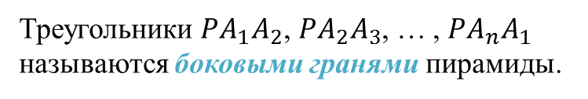

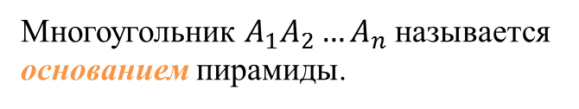


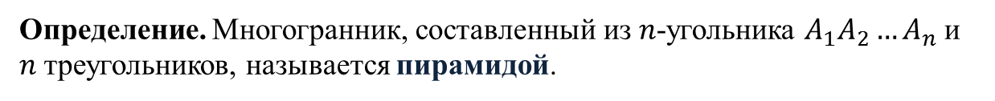
Определение. Многогранник, составленный из $n$-угольника $A_{1}A_{2}…A_{n}$ и
$n$ треугольников, называется пирамидой.
вершина
$$P$$
боковые
ребра
Многоугольник $A_{1}A_{2}…A_{n}$ называется основанием пирамиды.
высота
боковые
грани
Треугольники $PA_{1}A_{2}$, $PA_{2}A_{3}$, … , $PA_{n}A_{1}$ называются боковыми гранями пирамиды.
Точка $P$ – вершиной пирамиды.
Отрезки $PA_{1}$, $PA_{2}$, … , $PA_{n}$ – ее боковыми ребрами.
$$A_{n}$$
$PA_{1}A_{2}…A_{n}$ – $n$-угольная пирамида.
$$A_{3}$$
Отрезок, соединяющий вершину пирамиды с плоскостью ее основания и перпендикулярный к этой плоскости, называется высотой пирамиды.
$$A_{1}$$
основание
$$A_{2}$$

Slide 4

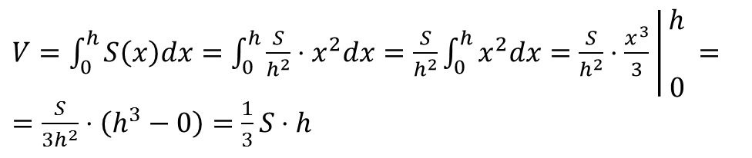






















Теорема. Объем пирамиды равен одной трети произведения площади основания на высоту.
Доказательство:
$$S_{∆ABC}=S,$$
$$S\left(x\right)=S_{∆A_{1}B_{1}C_{1}}$$
$$V=\int_{a}^{b}{S\left(x\right)dx}$$
$$O$$
$$∆ABC\sim ∆A_{1}B_{1}C_{1}$$
$⇒\frac{A_{1}B_{1}}{AB}=\frac{OA_{1}}{OA}$
$$\left(A_{1}B_{1}C_{1}\right)∥\left(ABC\right)⇒A_{1}M_{1}∥AM⇒∠OA_{1}M_{1}=∠OAM$$
$$B_{1}$$
$$∆A_{1}OM_{1}\sim ∆AOM$$
$⇒\frac{OA_{1}}{OA}=\frac{OM_{1}}{OM}, OM_{1}=x, OM=h$
$$h$$
$$A_{1}$$
$$M_{1}$$
$\frac{A_{1}B_{1}}{AB}=\frac{OA_{1}}{OA}=\frac{x}{h}$
$\frac{C_{1}B_{1}}{CB}=\frac{OA_{1}}{OA}=\frac{x}{h}$
$\frac{A_{1}C_{1}}{AC}=\frac{OA_{1}}{OA}=\frac{x}{h}$
$$C_{1}$$
$$B$$
$\frac{S(x)}{S}={\left(\frac{x}{h}\right)}^{2}=\frac{x^{2}}{h^{2}}⇒S\left(x\right)=\frac{S}{h^{2}}⋅x^{2}$
$V=\int_{0}^{h}{S\left(x\right)dx}=\int_{0}^{h}{\frac{S}{h^{2}}⋅x^{2}dx=\frac{S}{h^{2}}\int_{0}^{h}{x^{2}dx}=\frac{S}{h^{2}}⋅\frac{x^{3}}{3}\left|\begin{aligned}h \\ \\ 0\end{aligned}=\right.}$
$=\frac{S}{{3h}^{2}}⋅\left(h^{3}−0\right)=\frac{1}{3}S⋅h$
$$M$$
$$A$$
$$C$$
$$x$$

Slide 5
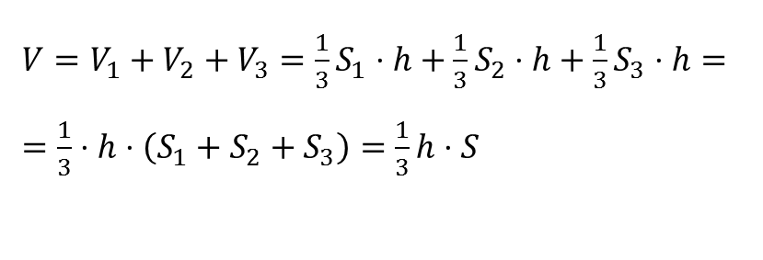






Теорема. Объем пирамиды равен одной трети произведения площади основания на высоту.
Доказательство:
$$h_{пирамиды}=h$$
$$S_{осн}=S$$
$V_{1}=\frac{1}{3}S_{1}⋅h$
$V_{2}=\frac{1}{3}S_{2}⋅h$
$V_{3}=\frac{1}{3}S_{3}⋅h$
$$S_{3}$$
$V=V_{1}+V_{2}+V_{3}=\frac{1}{3}S_{1}⋅h+\frac{1}{3}S_{2}⋅h+\frac{1}{3}S_{3}⋅h=$
$=\frac{1}{3}⋅h⋅\left(S_{1}+S_{2}+S_{3}\right)=\frac{1}{3}h⋅S$
$$S_{2}$$
$$S_{1}$$

Slide 6
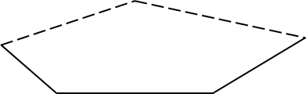



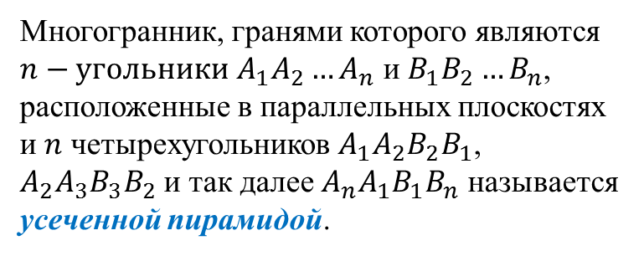
$$P$$
Многогранник, гранями которого являются $n−угольники$ $A_{1}A_{2}…A_{n}$ и $B_{1}B_{2}…B_{n}$, расположенные в параллельных плоскостях и $n$ четырехугольников $A_{1}A_{2}B_{2}B_{1}$, $A_{2}A_{3}B_{3}B_{2}$ и так далее $A_{n}A_{1}B_{1}B_{n}$ называется усеченной пирамидой.
$$B_{n}$$
$$B_{3}$$
$$B_{1}$$
$$B_{2}$$
$$A_{n}$$
$$A_{3}$$
$$A_{1}$$
$$A_{2}$$

Slide 7
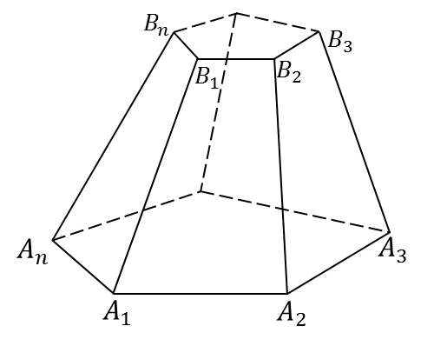


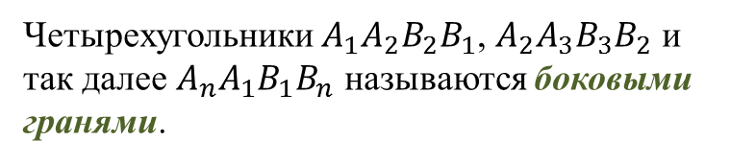
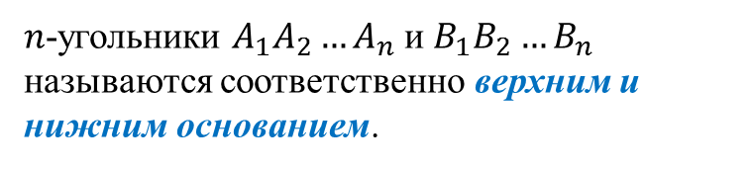
верхнее
основание
$n$-угольники $A_{1}A_{2}…A_{n}$ и $B_{1}B_{2}…B_{n}$ называются соответственно верхним и нижним основанием.
боковая
грань
$$C$$
боковые
ребра
Четырехугольники $A_{1}A_{2}B_{2}B_{1}$, $A_{2}A_{3}B_{3}B_{2}$ и так далее $A_{n}A_{1}B_{1}B_{n}$ называются боковыми гранями.
высота
Отрезки $A_{1}B_{1}$, $A_{2}B_{2}$ и так далее $A_{n}B_{n}$ называются боковыми рёбрами усеченной пирамиды.
$$H$$
$A_{1}A_{2}…A_{n}B_{1}B_{2}…B_{n}$
нижнее
основание
$CH−$ высота

Slide 8



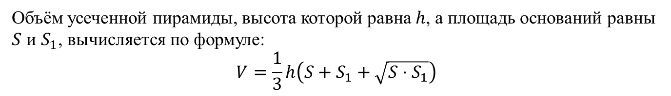
Объём усеченной пирамиды, высота которой равна $h$, а площадь оснований равны $S$ и $S_{1}$, вычисляется по формуле:
$$V=\frac{1}{3}h\left(S+S_{1}+\sqrt{S⋅S_{1}}\right)$$
$$S_{1}$$
$$h$$
$$S$$

Slide 9


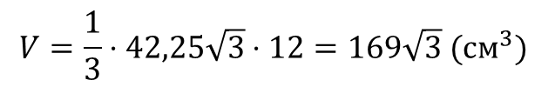

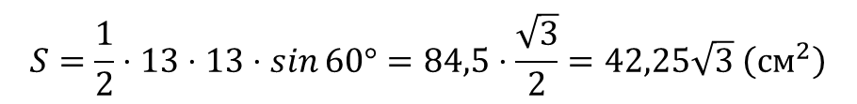

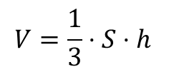


Задача. Найти объем правильной треугольной пирамиды, высота которой равна $12 см$, а сторона основания равна $13 см$.
Решение:
$$V=\frac{1}{3}⋅S⋅h$$
$$P$$
$$S=\frac{1}{2}⋅13⋅13⋅\sin{60°}=84,5⋅\frac{\sqrt{3}}{2}=42,25\sqrt{3} \left({см}^{2}\right)$$
$$V=\frac{1}{3}⋅42,25\sqrt{3}⋅12=169\sqrt{3} ({см}^{3})$$
$$A$$
$$C$$
$$M$$
$$B$$
Ответ: $169\sqrt{3} {см}^{3}$

Slide 10




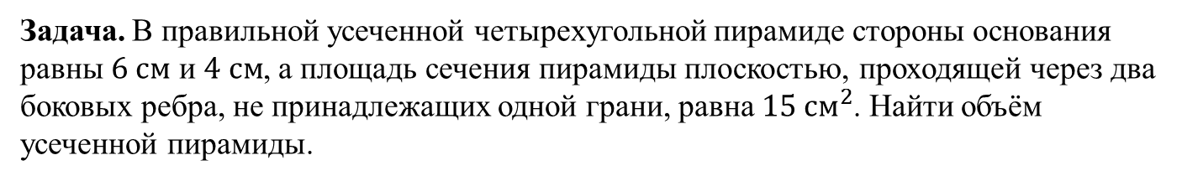

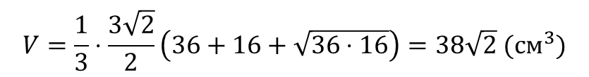



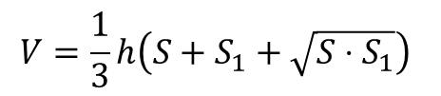










Задача. В правильной усеченной четырехугольной пирамиде стороны основания равны $6 см$ и $4 см$, а площадь сечения пирамиды плоскостью, проходящей через два боковых ребра, не принадлежащих одной грани, равна $15 {см}^{2}$. Найти объём усеченной пирамиды.
Решение:
$$4 см$$
$$V=\frac{1}{3}h\left(S+S_{1}+\sqrt{S⋅S_{1}}\right)$$
$$D_{1}$$
$$C_{1}$$
$$S=6^{2}=36 \left({см}^{2}\right)$$
$$A_{1}$$
$$S_{1}=4^{2}=16 ({см}^{2})$$
$$B_{1}$$
$S_{трапеции}=\frac{1}{2}⋅\left(A_{1}C_{1}+AC\right)⋅h$
$$D$$
$$C$$
$$A_{1}C_{1}=4\sqrt{2} см$$
$$AC=6\sqrt{2} см$$
$h=\frac{15⋅2}{4\sqrt{2}+6\sqrt{2}}=\frac{30}{10\sqrt{2}}=\frac{3\sqrt{2}}{2} (см)$
$$A$$
$$6 см$$
$$B$$
$$V=\frac{1}{3}⋅\frac{3\sqrt{2}}{2}\left(36+16+\sqrt{36⋅16}\right)=38\sqrt{2} ({см}^{3})$$
Ответ: $38\sqrt{2} {см}^{3}$

Slide 11
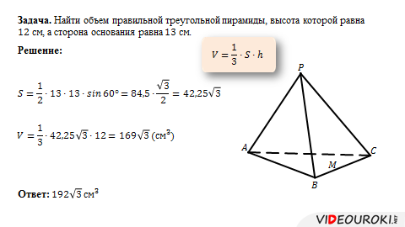
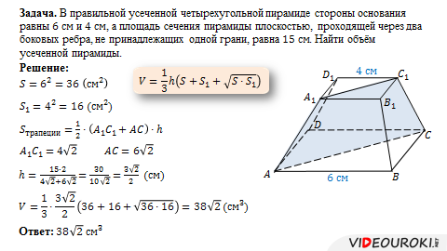
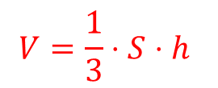
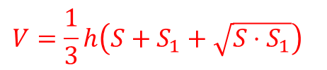
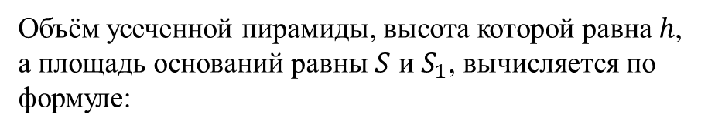
Объём пирамиды
Объем пирамиды равен одной трети произведения площади основания на высоту.
$$V=\frac{1}{3}⋅S⋅h$$
Объём усеченной пирамиды, высота которой равна $h$, а площадь оснований равны $S$ и $S_{1}$, вычисляется по формуле:
$$V=\frac{1}{3}h\left(S+S_{1}+\sqrt{S⋅S_{1}}\right)$$

